Slide 1


Slide 2

UFFICIO ICE DI BRUXELLES
Dott.ssa Cristina Gioffrè,
Vice-direttore
Ufficio ICE di Bruxelles
24 giugno 2024

Slide 3
AGENDA
  Saluti istituzionali
  Il Desk Normative Tecniche
  Strategia promozionale
  Analisi delle richieste ricevute
  Affari europei
  Focus EPR
  Focus PPWR
  Q&A

Slide 4

DESK NORMATIVE TECNICHE
Dott. Ivan Rappa,
Responsabile Desk
Ufficio ICE di Bruxelles
24 giugno 2024

Slide 5
IL DESK
Creato per agevolare le aziende italiane e le associazioni di categoria a
interfacciarsi con la moltitudine di normative e regolamenti dell’Unione
Europea, il Desk Normative Tecniche UE offre supporto per interfacciarsi con la moltitudine di regolamenti europei, eventualmente con il supporto di qualificati
studi legali a Bruxelles.

Slide 6
IL DESK
I Servizi del Desk sono gratuiti e includono:
•Interpretazione della normativa europea
•Fornitura di suggerimenti pratici.
•Aggiornamenti circa eventuali modifiche alla legge e migliori pratiche.
•Supporto nella preparazione dei documenti necessari.
•Invito a workshop e seminari informativi sulle normative europee e/o problematiche d’interesse comune.

Slide 7
STRATEGIA PROMOZIONALE
  Pubblicazione del comunicato tramite canali ICE
  Effetto moltiplicatore di canali Confindustria, ass. cat.
  Pubblicazione canali ambasciata e stampa
  Evento informativo per delegazioni regionali
  Webinar

Slide 8
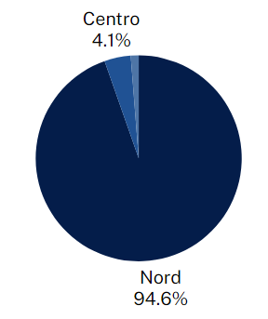
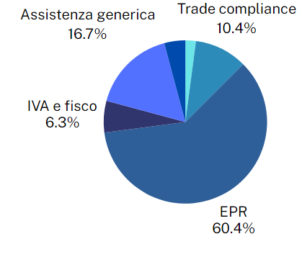
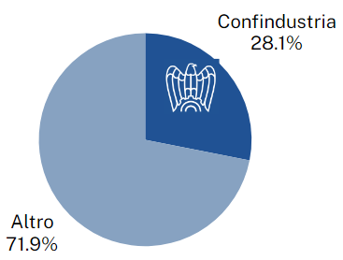
ANALISI DELLE RICHIESTE RICEVUTE
Totale richieste: 247
Provenienza Geografica
Normative coinvolte
Ruolo di Confindustria

Slide 9
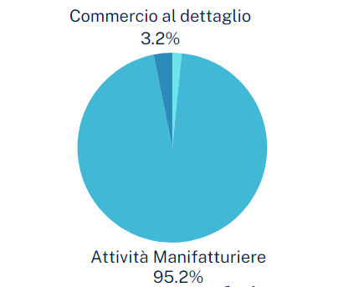
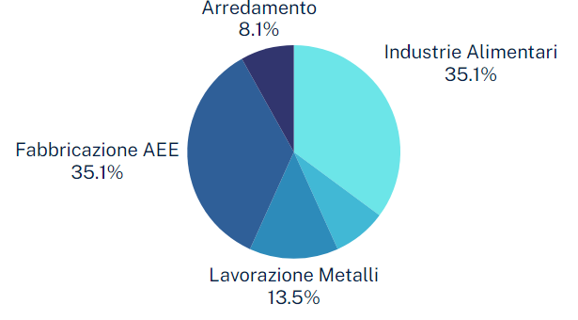
ANALISI DELLE RICHIESTE RICEVUTE
Settore merceologico
Dettaglio industria manifatturiera

Slide 10
TEAM AFFARI EUROPEI
Dott. Diego Deon,
Referente Affari Europei
Ufficio ICE di Bruxelles
24 giugno 2024

Slide 11

IL SETTORE AFFARI EUROPEI
Ufficio di collegamento con le istituzioni UE: l’Ufficio ICE di Bruxelles, oltre ad essere il riferimento per gli operatori italiani nei mercati del Benelux, è anche il punto di contatto per la rete ICE e gli operatori stessi nell’ambito degli Affari europei.
      RIFERIMENTI
      Diego Deon
      E-mail: affari.europei@ice.it
      Tel: +32 2 229 1446
Il Settore Affari Europei di ICE Bruxelles mette a disposizione delle imprese italiane due tipologie di servizio:
Informazione
Assistenza

Slide 12
I SERVIZI DEL SETTORE AFFARI EUROPEI
Informazione:
Analisi delle politiche e delle strategie dell’UE e del loro impatto sugli stakeholder italiani;
Monitoraggio delle opportunità di finanziamento e delle gare d’appalto di Commissione Europea, Banca Europea degli Investimenti (BEI) e NATO a favore delle imprese;
Newsletter Opportunità dall’Europa;
Seminari ICE Ascolta l’Europa.
Assistenza:
Organizzazione di incontri e azioni di networking con istituzioni dell’UE, organizzazioni internazionali e altri soggetti promotori di progetti e gare;
Supporto personalizzato nell’identificazione di programmi europei, opportunità di finanziamento e gare d’appalto nei settori di interesse;
Consulenza alle imprese per rafforzare la loro proiezione internazionale, innovazione, competitività e sostenibilità.

Slide 13

LO STUDIO EPR
La direttiva europea 94/62/CE e la successiva 2008/98/CE, modificata dalla direttiva 2018/851/UE, promuovono il principio dell'Extended Producer Responsibility (Responsabilità Estesa del Produttore o EPR) che sposta la responsabilità del ciclo di vita del prodotto, inclusa la gestione dei rifiuti, dal consumatore al produttore. Il Desk ha recentemente prodotto una guida dettagliata sulle norme degli Stati membri dell’Unione europea in materia di EPR per rifiuti da imballaggio e RAEE.

Slide 14
FOCUS EPR
Dott. Ivan Rappa,
Responsabile Desk
Ufficio ICE di Bruxelles

Slide 15

Introduzione all'Extended Producer Responsibility (EPR)
Contesto normativo: Direttive 94/62/CE e 2008/98/CE (modificata dalla direttiva 2018/851/UE).
Definizione EPR: Responsabilità del ciclo di vita di un prodotto spostata dal consumatore al produttore.
Obiettivo: Promuovere la sostenibilità nella gestione dei rifiuti.

Slide 16

Obiettivi e Incentivi dell'EPR
Responsabilità dei produttori: Gestione di produzione, commercializzazione e smaltimento dei beni.
Incentivi: Progettazione di prodotti più sostenibili e facili da riciclare.
Gerarchia dei rifiuti: Emphasis sulla prevenzione e sul riciclo secondo la Direttiva 2008/98/CE.

Slide 17

Implementazione dell'EPR
Sistemi di raccolta differenziata: Promozione di raccolta differenziata e programmi di riciclo.
Obblighi finanziari: Incentivare comportamenti eco-sostenibili tra i produttori.
Economia circolare: Materiali riutilizzati e riciclati per minimizzare l'impatto ambientale.

Slide 18

Stato Attuale dell'EPR in Europa
Evoluzione legislativa: 30 anni di sviluppo, ancora in fase di piena applicazione.
Disposizioni eterogenee: Differenze significative tra gli Stati membri (es. Francia, Germania vs altri Paesi).
Obiettivi dell'UE: Strumento avanzato e omogeneo per la lotta al cambiamento climatico.

Slide 19
FOCUS PPWR
Dott. Ivan Rappa,
Responsabile Desk
Ufficio ICE di Bruxelles

Slide 20

Introduzione al Regolamento sugli Imballaggi
e i Rifiuti da Imballaggio (PPWR)
Adozione: Il Parlamento Europeo ha adottato il PPWR il 24 aprile 2024.
Obiettivo: Favorire la transizione verso un'economia circolare.
Sostituzione: Il PPWR sostituirà la Direttiva 94/62/EC.
Armonizzazione: Regolamentazione uniforme del mercato interno dell'UE.

Slide 21

Principali Cambiamenti e Impatti per le Aziende
Settori interessati: Logistica, e-commerce, HORECA, vendita al dettaglio.
Adattamento: Le aziende devono adeguarsi rapidamente.
Responsabilità: Conoscenza dettagliata degli imballaggi per evitare multe e divieti.
Transizione: 18 mesi per adeguarsi e monitoraggio continuo degli atti UE.

Slide 22

Nuove Disposizioni Chiave
Riciclabilità: Tutti gli imballaggi devono essere riciclabili; dal 2030, riciclabilità >70%.
Plastica riciclata: Percentuali minime di plastica riciclata nei vari imballaggi.
Riduzione: Imballaggi progettati per ridurre peso e volume; dal 2030, vietati imballaggi con spazi vuoti >50%.
Etichettatura: Etichette armonizzate a livello UE per facilitare il riciclaggio.

Slide 23

Obiettivi di Riutilizzo e Registri Nazionali
Obiettivi di riutilizzo: Entro il 2030, almeno 40% degli imballaggi di trasporto riutilizzabili.
HORECA: Opzioni di riutilizzo senza costi aggiuntivi per i consumatori.
Registrazione obbligatoria: Produttori di imballaggi registrati in registri nazionali.
Responsabilità estesa: Produttori finanziariamente responsabili per la gestione dei rifiuti.

Slide 24

Sistemi di Deposito e Appalti Pubblici Verdi
Sistemi di deposito: Entro il 2029, raccolta separata per bottiglie di plastica e contenitori di metallo.
Appalti pubblici: Requisiti minimi obbligatori quando gli imballaggi superano il 30% del valore del contratto.

Slide 25






IL DESK NEI PROSSIMI MESI
Seminari “ICE Ascolta l’Europa”
Pubblicazione ulteriori studi
Servizi alle imprese

Slide 26





Grazie dell’attenzione!
Q&A
RIFERIMENTI
Email: normative.ue@ice.it
Tel: +32 02 22 91 441

